Slide 1

איוב מ׳
איוב ובהמות
שאלון 1261 · איוב

Slide 2
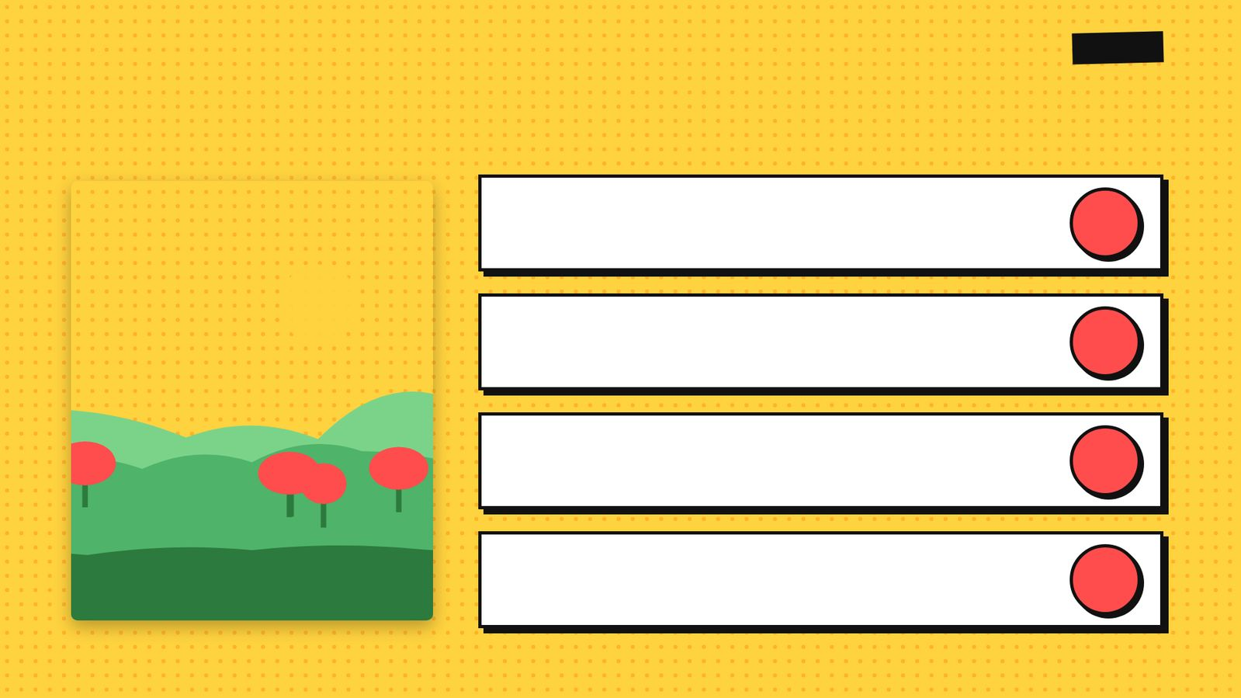
פתיחה
מטרות השיעור
נכיר את הסיפור «איוב ובהמות» (איוב מ׳) ואת הדמויות בו
1
נבחן כיצד הסיפור מבטא את התמה «איוב»
2
נקרא פסוקי מפתח ונעמיק בפירוש רש"י ומלבי"ם
3
נתרגל שאלה בסגנון הבגרות ונבדוק את התשובות
4
2

Slide 3

רקע
הדמויות בסיפור
שאול
איוב
ה׳ ממשיך לשאול ואיוב עונה: קל אנכי, ידי שמתי למו פי.
איוב עונה בקצרה: ״הן קלתי מה אשיבך ידי שמתי למו פי.
3

Slide 4
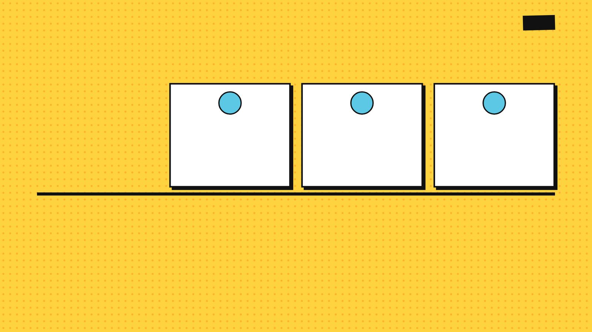
רקע
רצף האירועים
3
2
1
בהמות והלויתן (פסוקים ט״ו–ל״ב)
ה׳ ממשיך (פסוקים ו׳–י״ד)
איוב עונה (פסוקים א׳–ה׳)
4

Slide 5

קוראים בפסוקים · 1/4
איוב מ', א'
וַיַּעַן ה' אֶת־אִיּוֹב וַיֹּאמַר
ה׳ אומר היסור עם שדי יסור מוכיח אלוה יעננה.
5

Slide 6

קוראים בפסוקים · 2/4
איוב מ', ו'
וַיַּעַן־ה' אֶת־אִיּוֹב מִן סְעָרָה וַיֹּאמַר
ה׳ עונה מהסערה בשנית ״אזר נא כגבר חלציך אשאלך והודיעני״.
6

Slide 7

קוראים בפסוקים · 3/4
איוב מ', כ"ד
בְּעֵינָיו יִקָּחֶנּוּ בְּמוֹקְשִׁים יִנְקָב־אָף
ה׳ מתאר שתי חיות ענק: בהמות, ״אשר עשיתי עמך חציר כבקר יאכל״, ולויתן, התמשך לויתן בחכה ותחבל לשנו.
7

Slide 8

קוראים בפסוקים · 4/4
איוב מ', ד'
הֵן קַלֹּתִי מָה אֲשִׁיבֶךָּ יָדִי שַׂמְתִּי לְמוֹ־פִי
ה׳ אומר היסור עם שדי יסור מוכיח אלוה יעננה.
8

Slide 9

מילים ומושגים
ביאורי מילים
תורת הגמול
למו ארב
למו פי
הגמול, או שכר ועונש, היא נושא מרכזי במקרא, שמטרתו לחנך ליראת ה'.
לארוב וכן למו פי (לקמן מ).
אל פי כמו למו עצתי (לעיל כט).
ברית
הסכם בין שני צדדים שווים במעמדם או שאינם שווים, המתחייבים זה לזה או שרק צד אחד מתחייב.
9

Slide 10

פרשנים
רש"י
רש"י על איוב מ', כ"ד
בְּעֵינָיו יִקָּחֶנּוּ. הַמָּקוֹם יִקָּחֶנּוּ בְּהַבִּיטוֹ בּוֹ, וְנִרְעָד מֵאֵימָתוֹ:
מה מסביר רש"י על «בְּעֵינָיו יִקָּחֶנּוּ»? הסבירו בלשונכם.
10

Slide 11

פרשנים
מלבי"ם
מלבי"ם על איוב מ', ו'
ויען, לכן ענהו ה' שנית תשובה על רשע וטוב לו:
מה מוסיף פירושו של מלבי"ם להבנת הפסוק? בססו את תשובתכם על הציטוט.
11

Slide 12

שאלות הבנה ופרשנות · 1/3
שאלה 1
קראו פסוקים א׳–ה׳ («איוב עונה»). מה מתואר בקטע? הביאו ראיה מן הכתוב.
8 נקודות
12

Slide 13

שאלות הבנה ופרשנות · 2/3
שאלה 2
קראו פסוקים ו׳–י״ד («ה׳ ממשיך»). מה מתואר בקטע? הביאו ראיה מן הכתוב.
8 נקודות
13

Slide 14

שאלות הבנה ופרשנות · 3/3
שאלה 3
קראו פסוקים ט״ו–ל״ב («בהמות והלויתן»). מה מתואר בקטע? הביאו ראיה מן הכתוב.
8 נקודות
14

Slide 15

דיון בכיתה
מה דעתכם?
מה לדעתכם המסר המרכזי של איוב מ׳? נמקו את דעתכם.
15

Slide 16
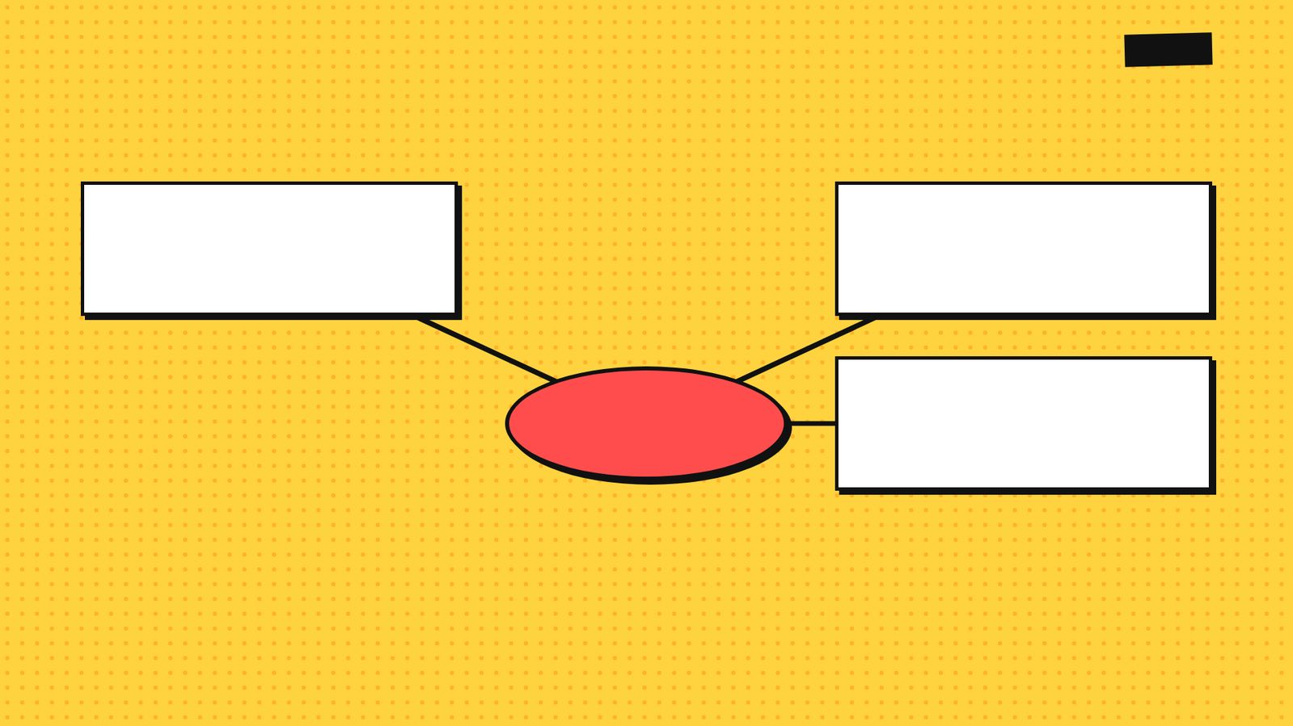
סיכום
מפת מושגים
ה׳ ממשיך
איוב עונה
איוב ובהמות
בהמות והלויתן
16

Slide 17

תרגול לקראת הבגרות
שאלה בסגנון בגרות
(חורף תש"פ (שאלון 1282))
4. קרא איוב, מ', 1-5.
א וַיַּעַן ה' אֶת-אִיּוֹב וַיֹּאמַר:
ב הֲרֹב עִם-שַׁדַּי יִסּוֹר מוֹכִיחַ אֱלוֹהַּ יַעֲנֶנָּה:
ג וַיַּעַן אִיּוֹב אֶת-ה' וַיֹּאמַר:
ד הֵן קַלֹּתִי מָה אֲשִׁיבֶךָּ יָדִי שַׂמְתִּי לְמוֹ-פִי:
ה אַחַת דִּבַּרְתִּי וְלֹא אֶעֱנֶה וּשְׁתַּיִם וְלֹא אוֹסִיף:
א. בפסוקים 1-2 בקטע שלפניך ה' מסיים לענות על הטענות של איוב ובא אליו בדרישה.
מה דורש ה' מאיוב בפסוק 2? (8 נקודות)
17

Slide 18

תשובות
תשובה לשאלה 1
קראו פסוקים א׳–ה׳ («איוב עונה»). מה מתואר בקטע? הביאו ראיה מן הכתוב.
ה׳ אומר היסור עם שדי יסור מוכיח אלוה יעננה. איוב עונה בקצרה: ״הן קלתי מה אשיבך ידי שמתי למו פי. אחת דברתי ולא אענה ושתים ולא אוסיף״.
18

Slide 19
תשובות
תשובה לשאלה 2
קראו פסוקים ו׳–י״ד («ה׳ ממשיך»). מה מתואר בקטע? הביאו ראיה מן הכתוב.
ה׳ עונה מהסערה בשנית ״אזר נא כגבר חלציך אשאלך והודיעני״. השאלה המרכזית: ״האף תפר משפטי תרשיעני למען תצדק״. איוב הצדיק את עצמו על חשבון הצדק האלוהי, ולכן ה׳ מבקר את זה.
19

Slide 20
תשובות
תשובה לשאלה 3
קראו פסוקים ט״ו–ל״ב («בהמות והלויתן»). מה מתואר בקטע? הביאו ראיה מן הכתוב.
ה׳ מתאר שתי חיות ענק: בהמות, ״אשר עשיתי עמך חציר כבקר יאכל״, ולויתן, התמשך לויתן בחכה ותחבל לשנו. הבהמות חזקה, ו״הוא ראשית דרכי אל״, והלויתן מפחיד, אחד אל מראיו יטל.
20

Slide 21

תשובות
מחוון – שאלת הבגרות
שאלה 4
סעיף א'
ה' דורש מאיוב בפסוק 2 : להשיב לו על כל שאלותיו. אם איוב העז לבוא בדברי תוכחה לה', הרי שהוא מוזמן עתה להשיב לה' על שאלותיו.
21

